Slide 1
Onvoorziene situaties
Les 4,
Crisisinterventie

Slide 2
Crisisinterventie
Eerste opvang van mensen in acute geestelijke nood
Symptomen
Hallucinaties
Wanen
Paniek
Sterke somberheid
Suïcidaliteit
Deze zaken geven acuut gevaar voor cliënt en omgeving
Snelle opname in psychiatrisch afdeling
Crisisinterventie
Als MZ’er doe je drie dingen:
Je signaleert een dreigende crisis
Je neemt maatregelen
Je schakelt hulp in

Slide 3
Draagkracht & draaglast
Je hebt een gezonde balans nodig tussen je draagkracht en je draaglast
Is deze verstoord dan ben je psychisch uit balans
Duurt dit te lang of te intens dan ontstaat er acuut of geleidelijk een crisis. Je bent dan psychisch ontregeld
Je kunt draagkracht vergroten door gebruik te maken van interne en externe hulpbronnen:
Sociale steun
Intelligentie
Goede leefomstandigheden
Interne en externe factoren versterken de draaglast:
Psychische kwetsbaarheid
Middelengebruik
Slechte leefomstandigheden
Vermoeidheid
Verstoorde relaties
Veel draagkracht -> grotere wendbaarheid bij negatieve gebeurtenissen

Slide 4
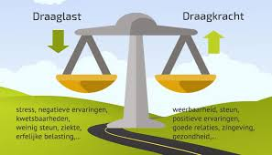
Verstorende factor
Leidt een ingrijpende gebeurtenis (pos of neg) altijd tot verstoring in je balans?
Nee, dat hangt af van de betekenis die gebeurtenis heeft voor die persoon
Zwangerschap kan goed nieuws zijn, maar ook ongelegen of als negatief worden opgevat
Ene cliënt kan niet tegen veranderingen in dagstructuur, de ander wel
Stressvolle gebeurtenis wordt door iedereen anders ervaren

Slide 5
Risicotaxatie
Wat is taxatie?
Je maakt een inschatting van de risico’s
Is er dreigend gevaar of escalatie in vorm van geweld
Niet altijd is dat goed in te schatten
Contact is niet goed mogelijk bij middelgebruik of psychische problemen
Schakel altijd hulp in als je inschatting is dat het mis kan gaan

Slide 6
Suïciderisico
Risicofactoren suïcide:
Socio-demografische factoren
(oudere leeftijd, man, werkloos, alleenwonend, homo- en/of biseksualiteit)
Psychische problemen
(Depressie, psychose, persoonlijkheidsstoornis, alcohol-, drugs- en medicatiemisbruik)
Levensgebeurtenissen
(Ziekte, verlies van werk/partner, relatie- of financiële problemen, verhuizing)
Overige factoren
(Suïcidaal gedrag, actuele suïcidale gedachten, wensen, plannen of pogingen, sociale
isolatie, voorbeelden van zelfmoord in omgeving/invloedsfeer)
* Wees waakzaam bij signalen als: stress, agitatie, hopeloosheid en negatieve uitspraken over zichzelf. Ook zonder risicofactoren kan iemand namelijk zelfmoord plegen.

Slide 7
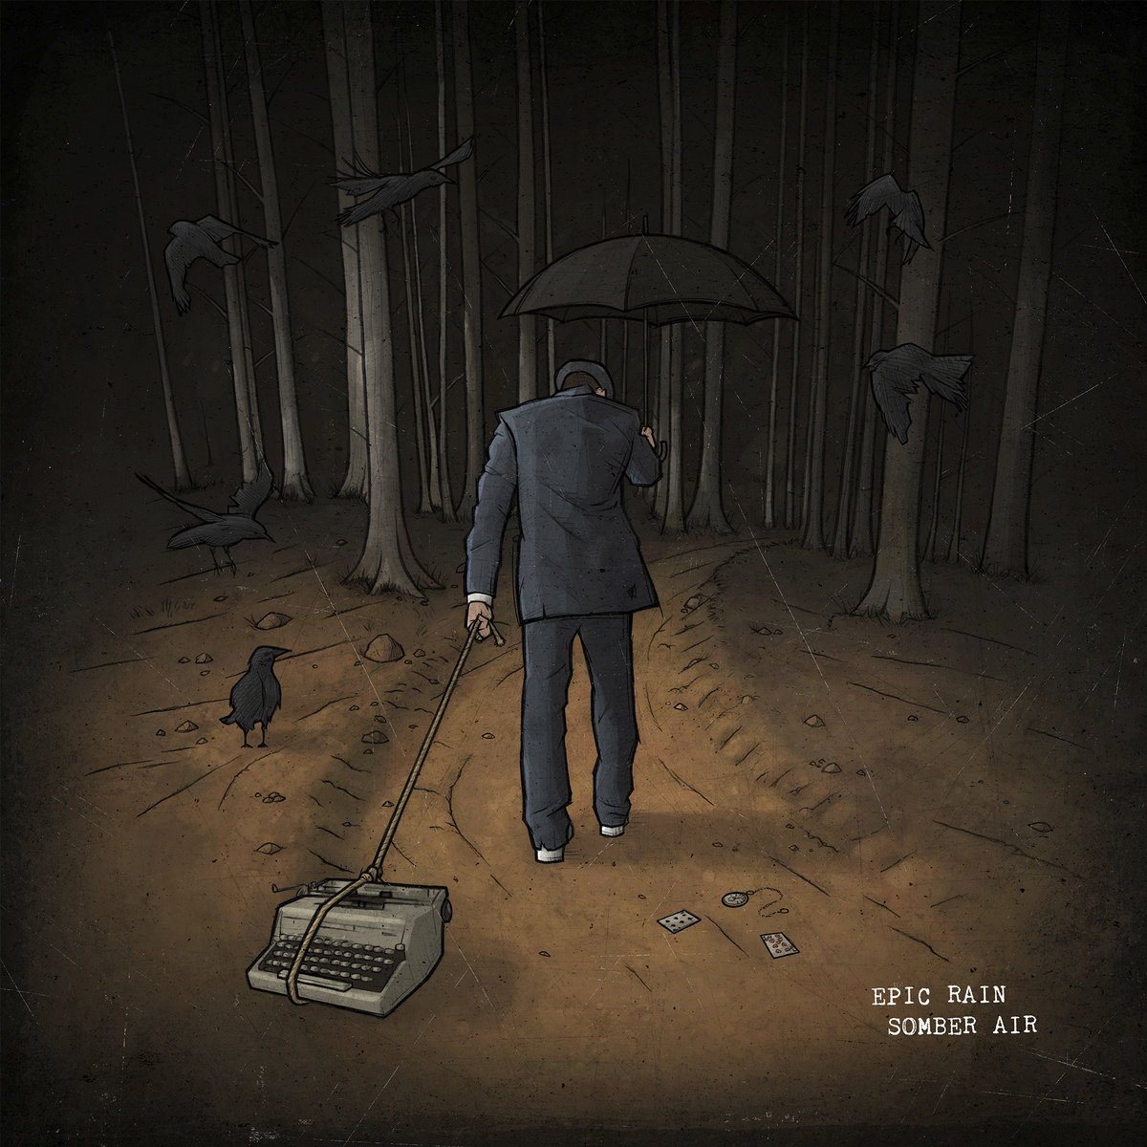
Gradaties suïcidaliteit
Suïcidale ideaties (zelfdodingsgedachten)
Suïcidale intentie (voornemen tot zelfmoord)
Suïcidaal plan (besluit tot plegen van zelfmoord)
Een suïcidaal plan kan vaag of concreet (gedetailleerd) zijn
Soms zijn er dan zelfs al voorbereidingen getroffen

Slide 8
Gesprek over suïcide
Bij vermoedelijke suïcidaliteit van cliënt maak je het bespreekbaar
Stel op gemak
Stel algemene vragen:
Wat is er precies aan de hand?
Waar zit de cliënt mee?
Vraag verder door over:
Suïcidale ideaties (wanneer begon het, wat denk je op die momenten, hoe ga je ermee om??)
Eventuele eerdere pogingen (inschatting risico, wanneer, waar, hoe, teleurgesteld?)
Actuele plannen (daadwerkelijke plannen, hoe, inschatting reacties omgeving?)
Geef géén oordeel maar verzamel info (vertrouwensband)!
Hoe concreter het plan, hoe groter het risico
Voorbereidingen (wat heeft cliënt al gedaan aan voorbereiding)
Zijn er al middelen/voorwerpen in huis dan is zelfmoordkans hoog!!! Client niet alleen laten.
Je gaat van algemeen naar specifiek (algemeen->de cliënt zelf, verleden -> heden)

Slide 9
Zelfmoord als signaal
Doodswens is niet altijd reëel
Zelfmoord overwegen is altijd ernstig!!
Actuele levensstand geeft cliënt zoveel eenzaamheid/pijn dat dood zelfs prettiger lijkt
De dood als laatste oplossing voor omgang met gevoelens als schaamte en schuld
Gesprek aangaan is de sleutel, schaamte en schuld zijn veranderbare factoren
Zoek in gesprek altijd naar (andere) mogelijkheden om schuld en schaamte om te buigen
Oplossingsgericht reageren (cliënt zie je als waardevol en competent persoon)

Slide 10
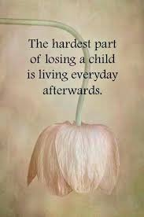
Naasten (omgeving) erbij betrekken
Zelfdodingsgedachten maken: machteloos en alleen (eenzaam)
Mensen uit omgeving weten vaak niet hoe eenzaam de persoon zich voelt
Interventie: (opnieuw) contact maken met mensen om de cliënt heen
Samen vertellen dat cliënt leven wil beëindigen
Contactherstel met netwerk
De naasten beschermen tegen onverwacht en moeilijk te verwerken verlies

Slide 11
Angerenstein
Ga naar van welzijn.angerenstein.nl
Ga naar Maatschappelijke Zorg
Ga dan naar boek Maatschappelijke zorg 1
Naar VW thema 16
Maak opdracht 5
Sla je opdrachten goed op in je pc, is aan het eind van LP 8 je bewijs van inzet en voorwaarde om de toets te kunnen halen.

